Slide 1
Erazmus + Praha
Mobilita zamestnancov v odbornom vzdelávaní a príprave
Mgr. Marek Mikulka

Slide 2
úvod
Vybraní pedagógovia odborných predmetov sa od 16.04.2023 do 21.04.2023 zúčastnili mobility zamestnancov v Prahe, ktorá bola financovaná z programu Európskej únie Erasmus+.
V rámci mobility sme spolupracovali s organizáciou AGENTURA EDUCO, navštívili hostiteľskú organizáciu Obchodní akedemie Dušní v Prahe a Slovenský inštitút v Prahe.
Mali sme možnosť oboznámiť sa s históriou a kultúrou Prahy a navštíviť pamiatky mesta.

Slide 3
Program zahraničnej pracovnej cesty
nedeľa (16.04.2023) – príchod do Prahy, check-in v hoteli St. George, voľný program
pondelok (17.04.2023) – meeting s agentúrou EDUCO, prehliadka Prahy s profesionálnym sprievodcom
utorok (18.04.2023) – Obchodní akadémie Dušní – rozhovor s vedením školy, náhľad do 2 vyučovacích hodín
streda (19.04.2023) - Obchodní akadémie Dušní – rozhovor s vedením školy, náhľad do 2 vyučovacích hodín
štvrtok (20.04.2023) – Slovenský inštitút Praha
piatok (21.04.2023) – Odchod z Prahy

Slide 4
Spolupráca s organizáciami
AGENTURA EDUCO
Slovenský inštitút v Prahe
Obchodní akademie Dušní v Prahe

Slide 5
Spolupráca s AGENTúROU EDUCO

Slide 6
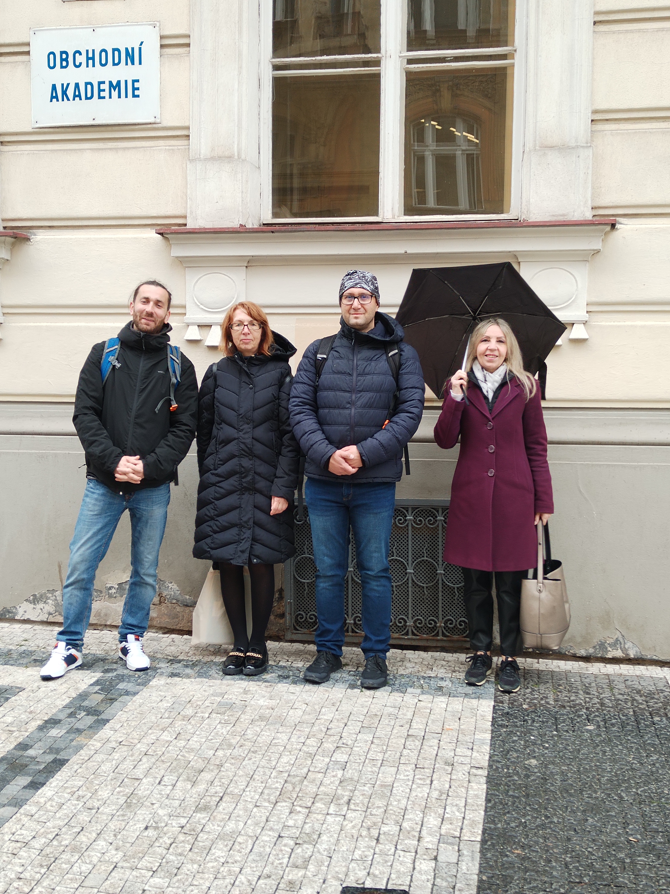
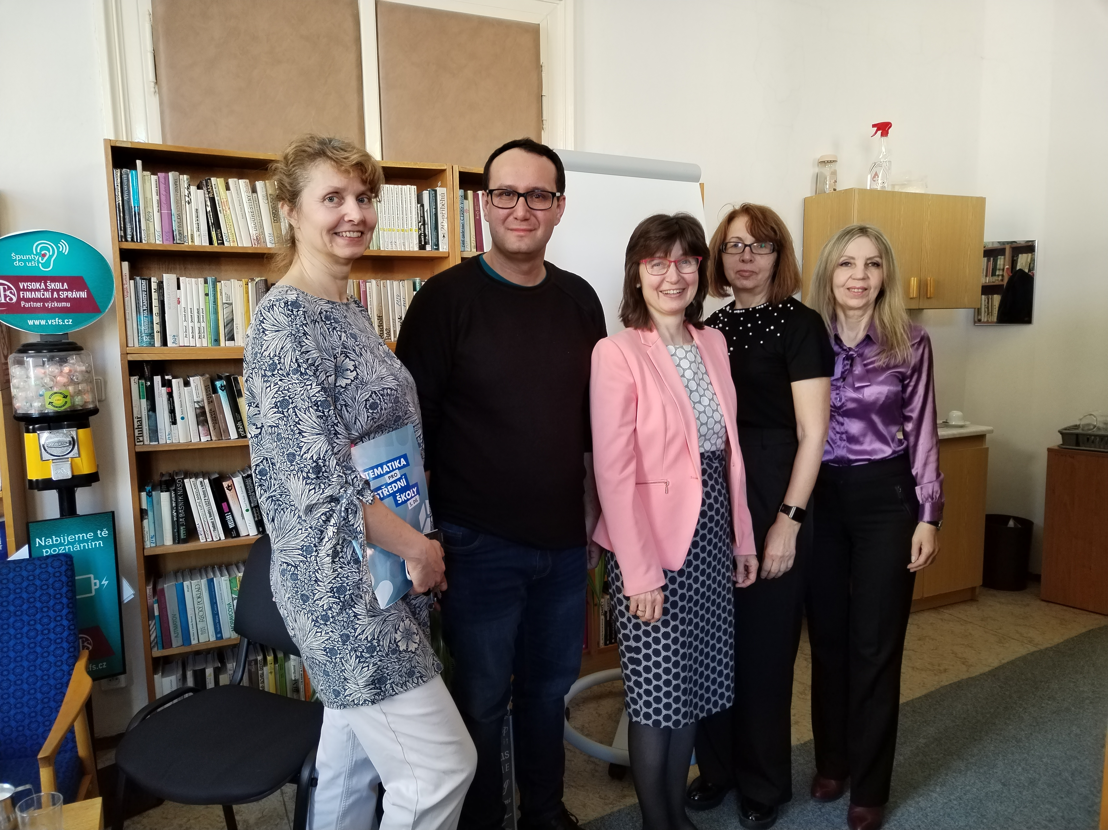
Spolupráca s oa dušní

Slide 7
CIELE MOBILITY
získať priamu skúsenosť s výučbou Psychológie v Českej republike a porovnať získané poznatky s výučbou hospodárskej Psychológie v Slovenskej republike
porovnať výchovno-vzdelávací systém Slovenskej republiky s Českou republikou s aspektom k predmetu Psychológia
pozorovať v zahraničí na hodinách zvolené ciele, metódy, formy a obsah vzdelávania
podporovať interkultúrny dialóg a európske hodnoty kooperácie medzi školami
získané vedomosti aplikovať v praxi na odborných predmetoch

Slide 8
Závery Z Hospitácii NA PREDMETE Psychológia
možnosť prostredníctvom hospitácie nahliadnuť do výchovno-vzdelávacieho procesu na škole
vidieť vyučovací proces v inom štáte
vymeniť si vedomosti a skúsenosti medzi školami
pozorovať na predmete psychológia iné metódy, formy a spôsoby výučby
konzultovať s kolegyňou výučbu psychológia u nás a na ich škole
získať iný pohľad na výučbu predmetu psychológie, po formálnej aj obsahovej stránke

Slide 9
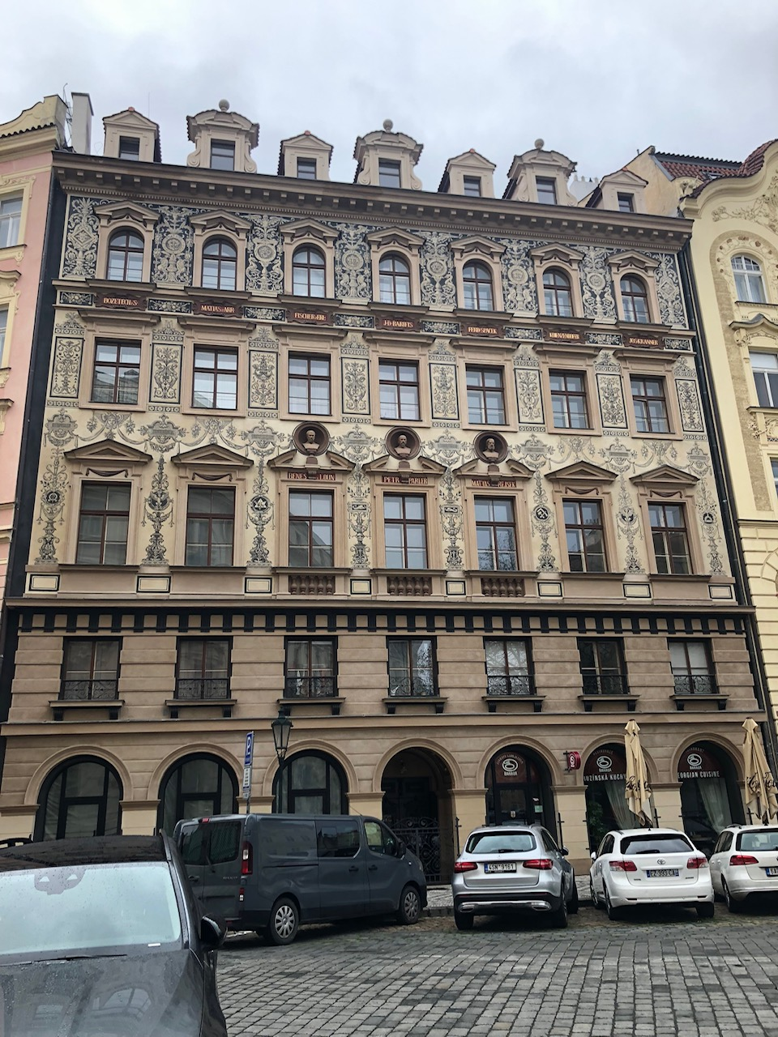
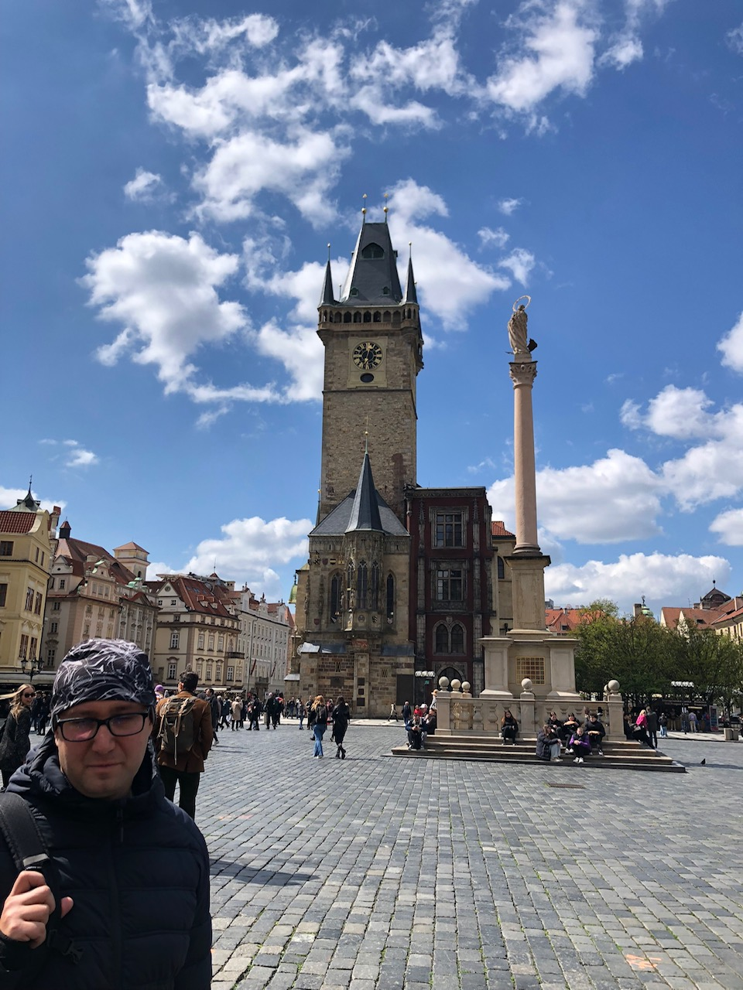
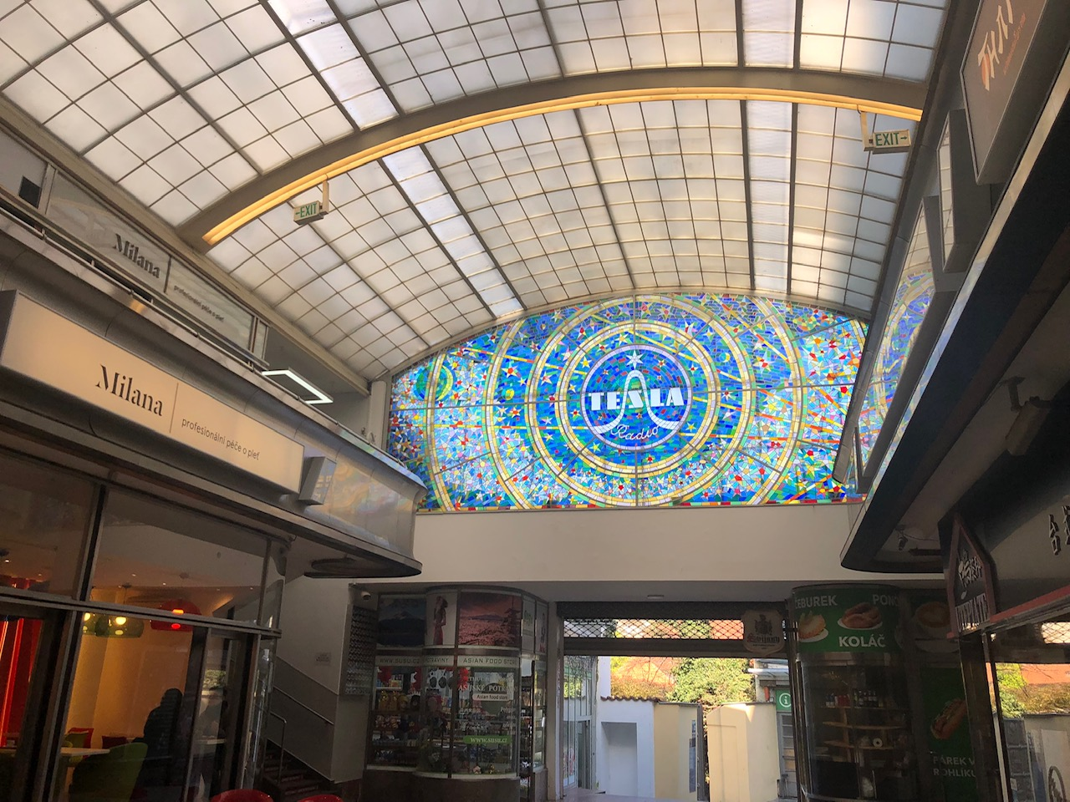
Kultúrny program v priebehu mobility
prehliadka kultúrno-historických pamiatok s profesionálnou sprievodkyňou – Pražský hrad, Malá strana .

Slide 10
Záver
Vďaka programu Erasmus+ sme získali priamu skúsenosť s výučbou odborných predmetov na stredných školách v Českej republike a komparovali získané poznatky.
Získané vedomosti zo zahraničia aplikujeme v praxi na odborných predmetoch.
Prostredníctvom profesionálnej sprievodkyne sme spoznali kultúrno-historický vývoj mesta Praha a navštívili sme vybrané pamiatky mesta.
Mobilita zamestnancov podporila interkultúrny dialóg a európske hodnoty kooperácie medzi školami.

Slide 11
Ďakujem za pozornosť

